Slide 1

部编版教材初中语文八年级上册
语言要连贯
浙江省杭州第十中学 董萍

Slide 2
语言连贯：
所谓语言连贯，主要强调的是写文章和说话一样，在内容和形式上都得接得住、扣得紧，意思一贯而下，总的来说，应当做到话题统一、语序合理、衔接紧密，文气顺畅。

Slide 3
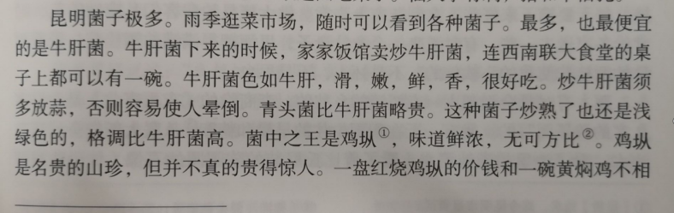
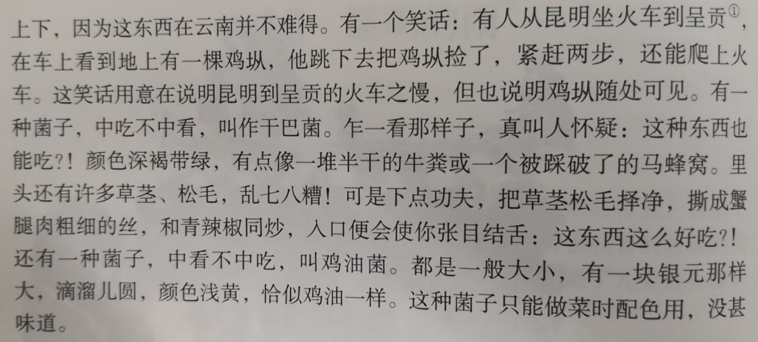
（一）新课导入：

Slide 4
（二）修改片段，初步掌握语言连贯的方法
【片段展示】
语段1：
雨季的果子，是杨梅。卖杨梅的都是苗族女孩子，戴一顶小花帽子，穿着扳尖的绣了满帮花的鞋，坐在人家阶石的一角，不时吆唤一声：“卖杨梅——”，声音娇娇的。她们的声音使得昆明雨季的空气更加柔和了。昆明的杨梅很大，有一个乒乓球那样大，颜色黑红黑红的，叫做“火炭梅”。这个名字起得真好，真是像一球烧得炽红的火炭！一点都不酸！我吃过苏州洞庭山的杨梅、井冈山的杨梅，好像都比不上昆明的火炭梅。
语段问题和修改建议： 。
我的感悟：要做到语意连贯，应该保持前后 （ ） 。
话题统一
中心对象是“杨梅”，却先花了比较多的笔墨写卖杨梅的女孩子。建议把第2、3句介绍“女孩子”的内容移至文段末尾。

Slide 5
语段2：
四周的景色非常秀丽。盈盈的湖水一直荡漾到脚边，却又缓缓地退回去。水里小小的鱼儿，还有调皮的小虾，在眼前游来游去。它像慈母拍着将睡去的婴儿似的，它轻轻地拍着石岸。
语段问题和修改建议： 。
我的感悟：围绕一个话题进行描述，还应该有合理的（ ） 。
顺序
第2句话写“湖水”，第3句话写“水里的鱼虾”，第4句话又写“湖水”，语序混乱，应该将第3句和第4句互换顺序。

Slide 6
语段3：
年轻的朋友，你百般不如意，万事不顺心，你可以有一千种理由苦闷、埋怨，不能有一种理由让你放弃理想和追求，你毕竟年轻，美丽的青春仍牢牢在握，希望属于你，这个世界属于你！
语段问题和修改建议： 。
我的感悟：语言连贯还应该注意句子间的 。
衔接过渡
语段缺少关联词。应该改成：年轻的朋友，（纵使）你百般不如意，万事不顺心，你可以有一千种理由苦闷、埋怨，（但是）不能有一种理由让你放弃理想和追求，（因为）你毕竟年轻，美丽的青春仍牢牢在握，希望属于你，这个世界属于你！

Slide 7
【小结】
“语言要连贯”的三个重要方面：
1.保持前后话题的统一。（角度一致、中心明确）
2.注意合理的语序。（时间、空间、逻辑顺序）
3.运用恰当的关联词等衔接过渡。（句、段、篇）

Slide 8
（三）比较片段，体会语言表达的“形连意连”
【片段展示】
（甲）午夜，走出帐篷，我被眼前的景象惊呆了。在这里看星星，星星在你眼前亮起，一直亮到脑后。满天的星星肃然排列，迎面注视着你，他们好像在外面等候了多时。你仿佛把头伸进一座古钟里面，内里嵌满活生生的星星。我顿时明白了《敕勒歌》中为什么会有“天似穹庐”的句子了。
（乙）午夜，走出帐篷，我被眼前的景象惊呆了。满天的星星肃然排列，迎面注视着你，他们好像在外面等候了多时。在这里看星星，星星在你眼前亮起，一直亮到脑后。你仿佛把头伸进一座古钟里面，内里嵌满活生生的星星。我顿时明白了《敕勒歌》中为什么会有“天似穹庐”的句子了。

Slide 9
【小结】
通过比较“相似语段”，我们可以进一步体会到在语言表达上的“形连意连”，特别是从语意和情感的内在关联上体会语言的“连贯性”。

Slide 10
谢谢大家的聆听

